Slide 1
오픈소스 S/W I조
김훈민
표동우
한태환

Slide 2
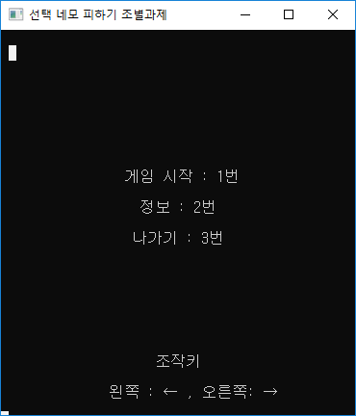
개발환경
Visual Studio 2017
개발언어 : C

Slide 3
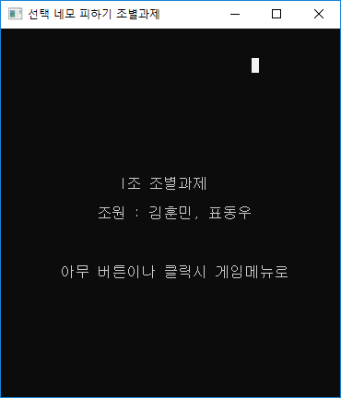
2 입력시 크레딧 화면 출력
아무 버튼이나 입력시 메인으로

Slide 4
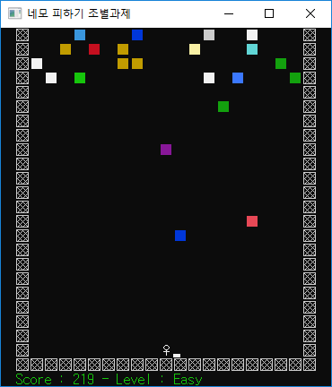
점수는 초당 100점씩 오름
3500점마다 난이도가 한단계 상승
난이도 상승시 네모의 갯수, 속도 상승

Slide 5
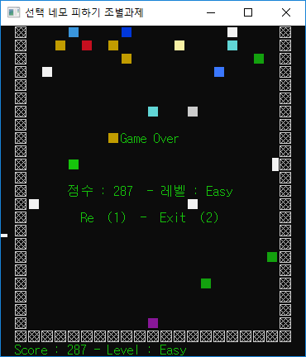
게임 오버시, 점수와 난이도 출력
다시하기 / 종료 선택 가능.
다시하기 선택시 게임 첫 화면 다시 출력
종료 선택시 프로그램 종료

Slide 6
20144820 김훈민 : 윈도우 명령어 리눅스에서 사용가능하게 변환
메인매뉴, 크레딧 출력
20154297 표동우 : 게임 UI, 난이도 제작

